Slide 1
LUMEA DRONELOR
Aplicarea dronelor: Cercetarea stiintifica

Slide 2
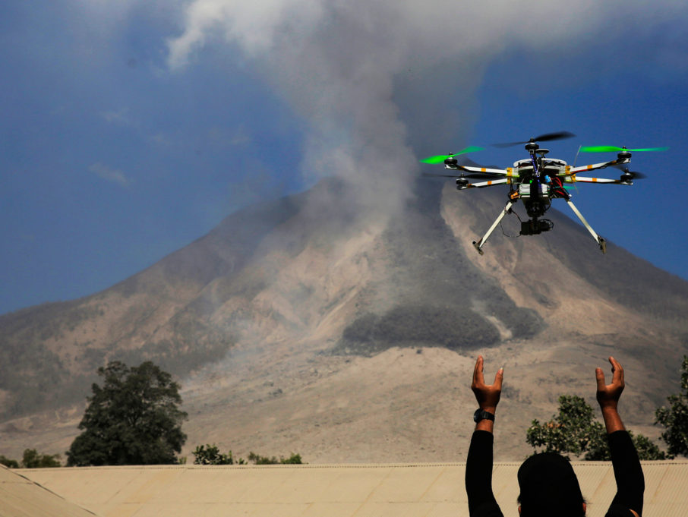
Aplicarea dronelor:
Cercetarea stiintifica
UAV-urile sunt deosebit de utile pentru accesarea zonelor prea periculoase pentru vehiculele aeriene cu echipaj.

Slide 3
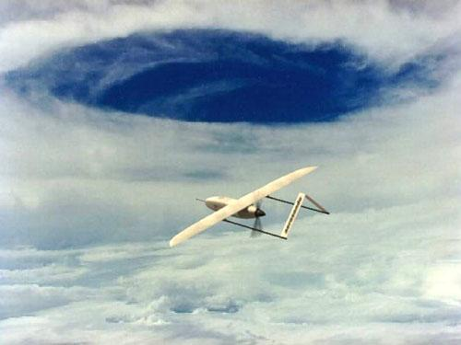
Aplicarea dronelor:
Cercetarea stiintifica
Administratia Nationala a Oceanelor si Atmosferei din SUA a inceput sa utilizeze sistemul de aeronave fara pilot Aerosonde in anul 2006 cu scopul gasirii uraganelor.

Slide 4
Aplicarea dronelor:
Cercetarea stiintifica
Sistemul de 35 de kilograme poate zbura
intr-un uragan si poate comunica datele aproape in timp real catre Centrul National
al Uraganelor.

Slide 5
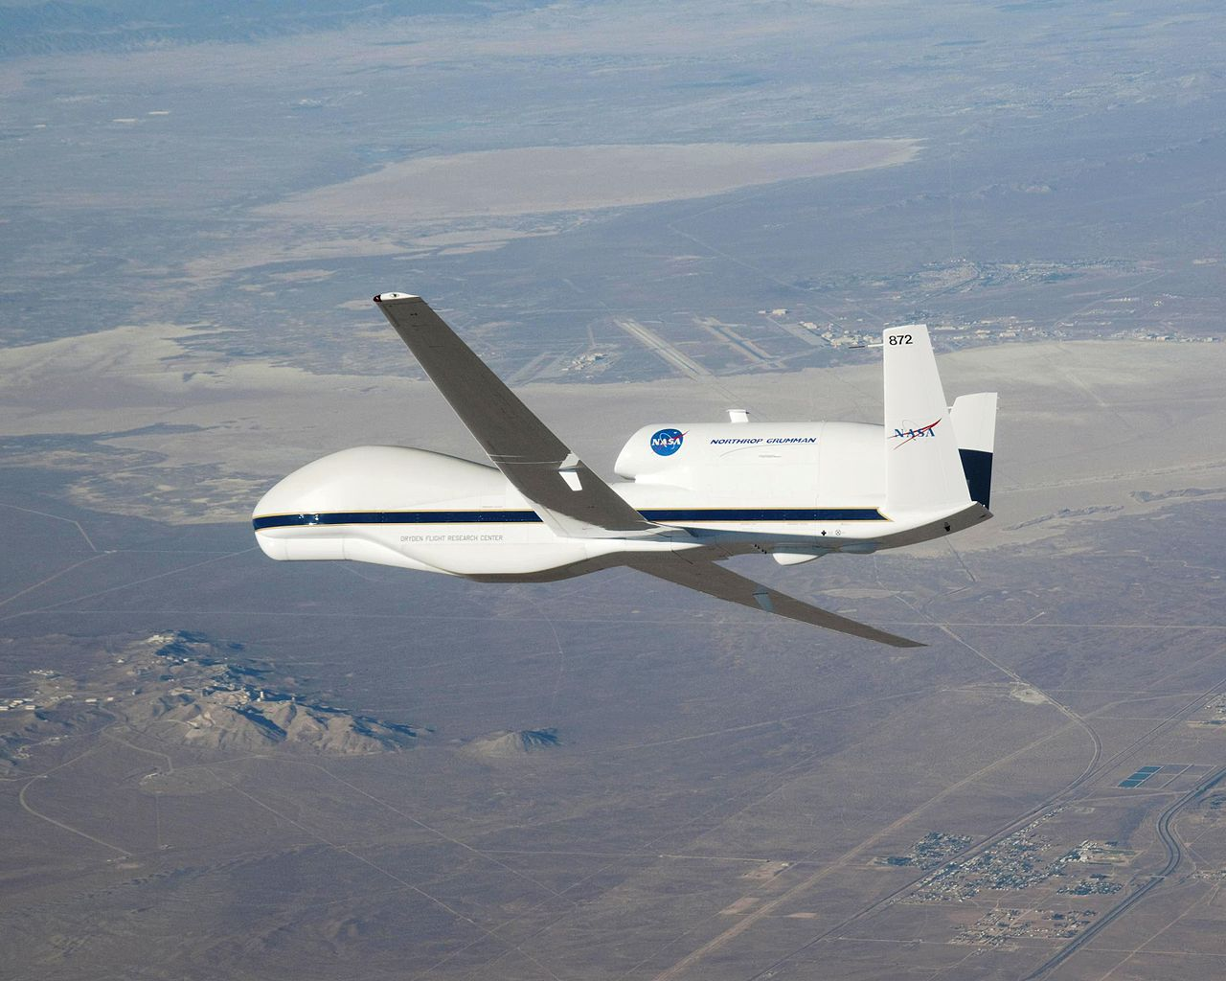
Aplicarea dronelor:
Cercetarea stiintifica
NASA a inceput ulterior sa foloseasca Northrop Grumman RQ-4 Global Hawk pentru masuratorile uraganelor.

